Slide 1
Интерфейсы
С#

Slide 2

Определение интерфейса
Интерфейс представляет собой блок из абстрактных методов, свойств и индексаторов. Фактически это аналог абстрактного класса.
Но, в отличие от абстрактного класса, в интерфейсе абсолютно все абстрактное.
Описывается интерфейс специальным образом, хотя описание интерфейса и напоминает описание класса.
Общий шаблон описания

Slide 3
В целом интерфейсы могут определять следующие сущности:
Методы
Свойства
Индексаторы
События
Однако интерфейсы не могут определять статические члены, переменные, константы.

Slide 4
Создание класса на основе интерфейса
Интерфейс нужен для того, чтобы на его основе создавать классы.
Если класс создается на основе интерфейса, то говорят, что класс реализует интерфейс.
Реализация интерфейса в классе подразумевает, что в этом классе описаны все методы, свойства и индексаторы, которые объявлены в интерфейсе. Причем при описании методов, свойств и индексаторов в классе ключевое слово override не используется.

Slide 5

Основные понятия
Имя интерфейса, реализуемого в классе, указывается в описании класса через двоеточие после имени класса.
Шаблон описания класса, реализующего интерфейс, следующий:

Slide 6

Основные понятия
Базовый класс может быть только один, а вот что касается реализации интерфейсов, то в одном классе может реализоваться больше одного интерфейса.
Если класс реализует несколько интерфейсов, то эти интерфейсы перечисляются через запятую (после двоеточия) в описании класса:

Slide 7
Основные понятия
Наследование базового класса (абстрактного или обычного) и реализация интерфейсов могут использоваться одновременно.
В этом случае в описании класса после имени класса и двоеточия сначала указывается имя базового класса, а затем через запятую перечисляются реализуемые в классе интерфейсы:

Slide 8
Отличия интерфейса от абстрактного класса
Элементы интерфейса по умолчанию имеют спецификатор доступа public и не могут иметь спецификаторов, заданных явным образом;
Интерфейс не может содержать полей и обычных методов - все элементы интерфейса должны быть абстрактными;

Slide 9
Отличия интерфейса от абстрактного класса
Класс, в списке предков которого задается интерфейс, должен определять все его элементы, в то время как потомок абстрактного класса может не переопределять часть абстрактных методов предка (в этом случае производный класс также будет абстрактным);
Класс может иметь в списке предков несколько интерфейсов, при этом он должен определять все их методы.

Slide 10
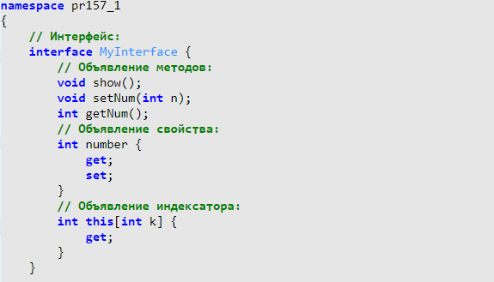
Пример использования интерфейсов

Slide 11
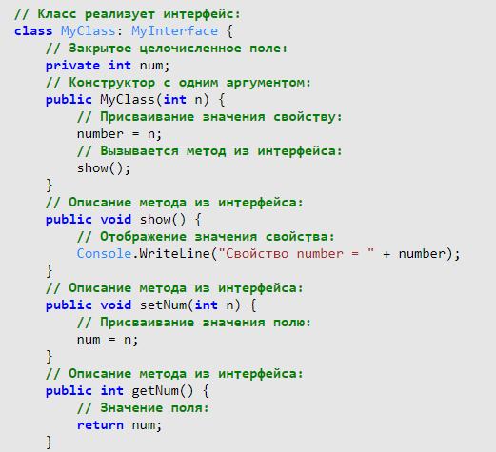
Пример использования интерфейсов

Slide 12
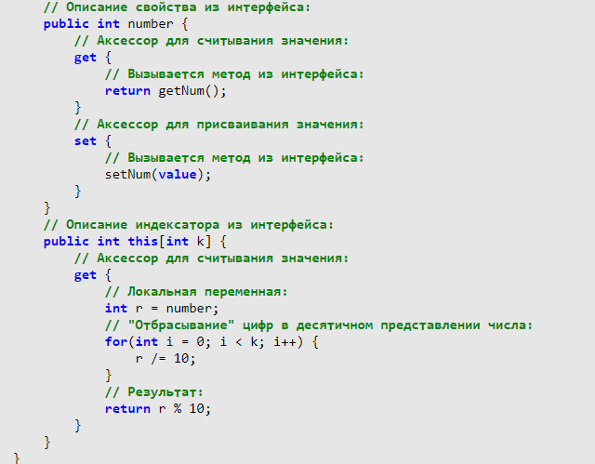
Пример использования интерфейсов

Slide 13
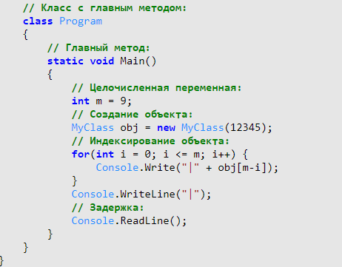
Пример использования интерфейсов

Slide 14
Реализация интерфейса
В C# поддерживается одиночное наследование для
классов и множественное - для интерфейсов.
Это позволяет придать производному классу свойства нескольких базовых интерфейсов, реализуя их по своему усмотрению.

Slide 15
Реализация интерфейса
Интерфейс может быть реализован любым количеством классов.
При этом один класс может реализовать любое число интерфейсов.
Чтобы реализовать интерфейс, нужно указать его имя после имени класса:
class <имя_класса> : <имя__интерфейса>
{<тело класса>}

Slide 16
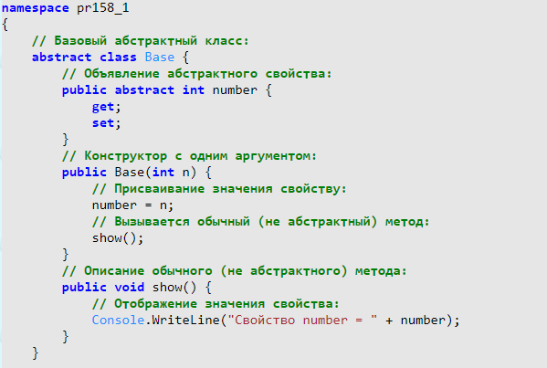
Пример реализации нескольких интерфейсов

Slide 17
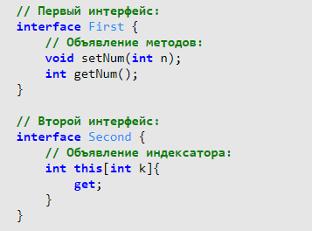
Пример реализации нескольких интерфейсов

Slide 18
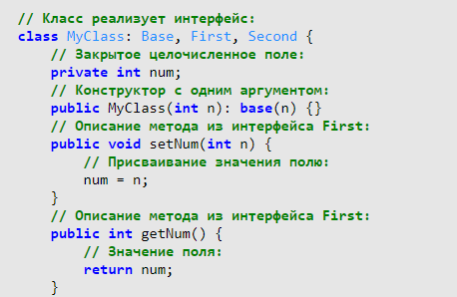
Пример реализации нескольких интерфейсов

Slide 19
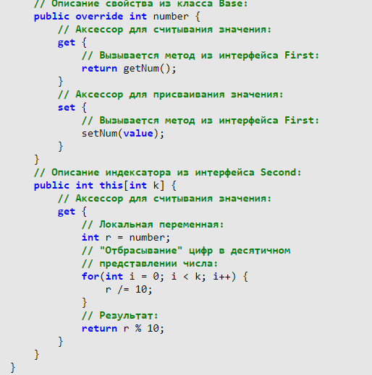
Пример реализации нескольких интерфейсов

Slide 20
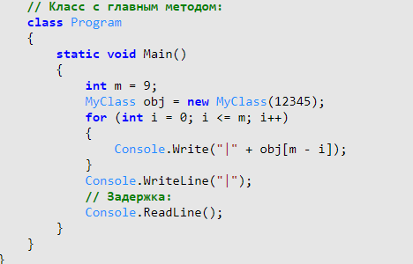

Пример реализации нескольких интерфейсов

Slide 21

Интерфейсы и наследование
Один интерфейс может наследовать другой интерфейс или даже несколько интерфейсов. Технически наследование интерфейсов реализуется так: в описании интерфейса, наследующего другие интерфейсы, после его имени через двоеточие указываются наследуемые интерфейсы. Общий шаблон наследования интерфейсов выглядит следующим образом:

Slide 22
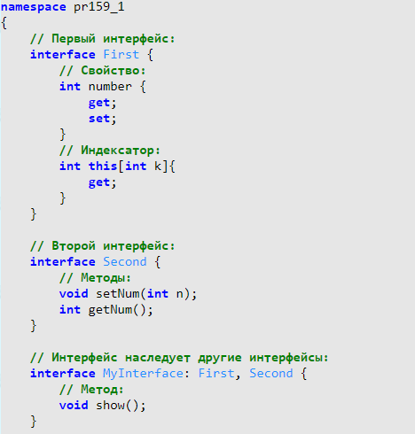
Интерфейсы и наследование

Slide 23
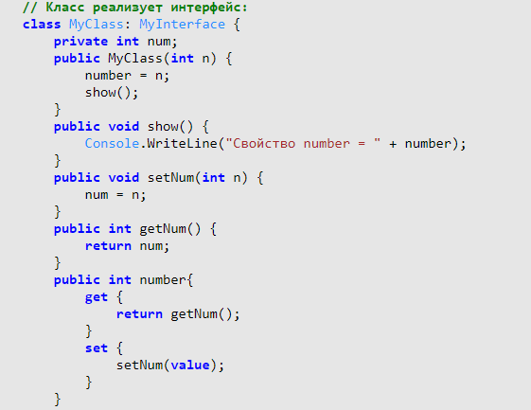
Интерфейсы и наследование

Slide 24
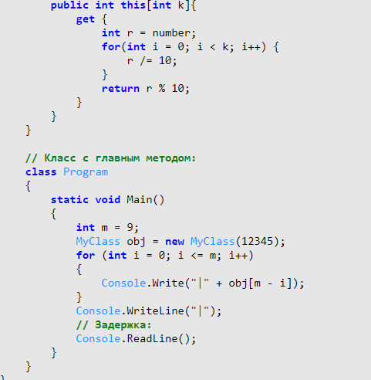
Наследование

Slide 25
Интерфейсные переменные
Интерфейсная переменная - это переменная, типом которой указано название интерфейса.
Особенность и "сила" интерфейсной переменной в том, что интерфейсная переменная может ссылаться на объект любого класса, реализующего данный интерфейс

Slide 26
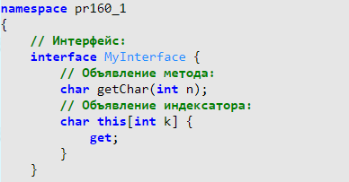
Интерфейсные переменные

Slide 27
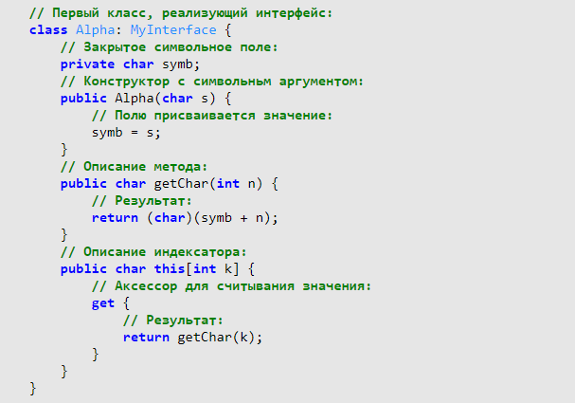
Интерфейсные переменные

Slide 28
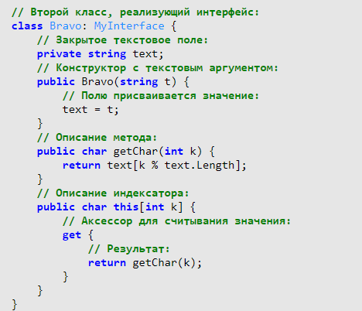
Интерфейсные переменные

Slide 29
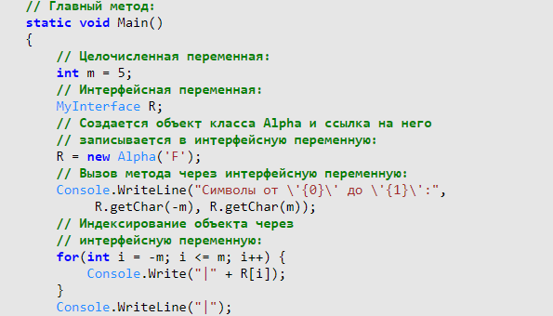
Интерфейсные переменные

Slide 30
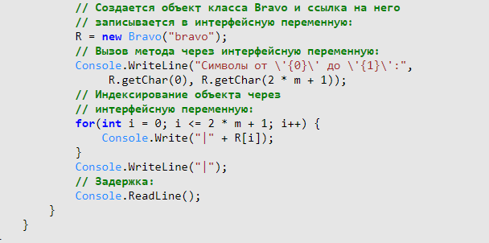

Интерфейсные переменные

Slide 31
Явная реализация членов интерфейса
Если класс реализует несколько интерфейсов, то может сложиться ситуация, когда в нескольких интерфейсах объявлен один и тот же метод, свойство или индексатор.
В таком случае в классе, реализующем интерфейсы, достаточно один раз описать соответствующий член.

Slide 32
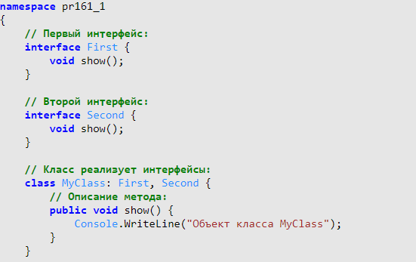
Явная реализация членов интерфейса

Slide 33
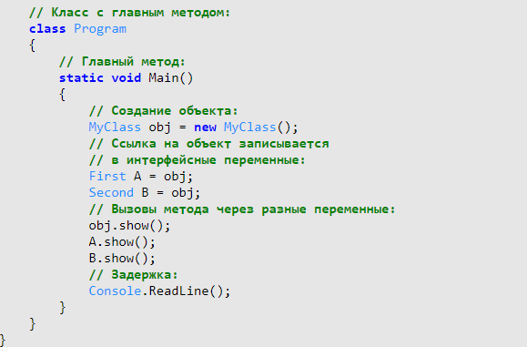

Явная реализация членов интерфейса

Slide 34
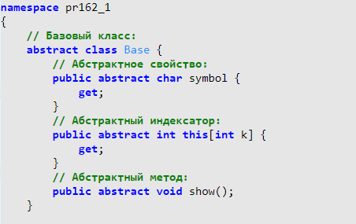
Явная реализация членов интерфейса

Slide 35
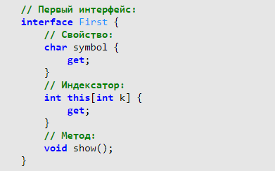
Явная реализация членов интерфейса
Notes:
Интерфейсы First и Second описаны одинаково. Отличает их только название. В каждом из интерфейсов объявлено символьное свойство symbol с get-аксессором, индексатор с целочисленным индексом и get-аксессором и метод show() - без аргументов и не возвращающий результат. Такая же "начинка" и у абстрактного класса Base, но только с поправкой на использование в описании соответствующих членов ключевых слов public и abstract.

Slide 36
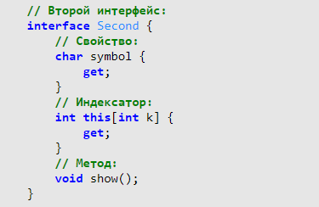
Явная реализация членов интерфейса

Slide 37
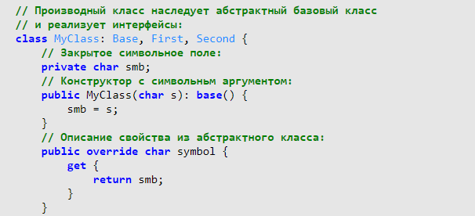
Явная реализация членов интерфейса
Notes:
Класс MyClass наследует класс Base и реализует интерфейсы First и Second. В этом классе появляется закрытое символьное поле smb и конструктор с одним символьным аргументом, который определяет значение поля. Но нас, конечно, в первую очередь интересует тот способ, которым описывается метод show(), свойство symbol и индексатор.
Свойство symbol описано дважды. Одно из описаний свойства - это обычное описание унаследованного из абстрактного класса свойства. При запросе значения свойства результатом возвращается значение поля smb.

Slide 38
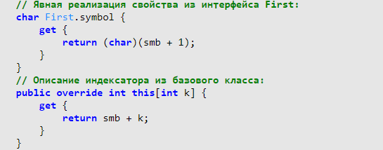
Явная реализация членов интерфейса
Notes:
Также в классе есть явная специализация для свойства из интерфейса First. Данная версия описана без ключевого слова public, а название свойства указано в виде First.symbol. Значение свойства вычисляется как (char)(smb+1). Это следующий символ после символа, записанного в поле smb (но значение самого поля smb при этом не меняется). Такая версия свойства будет задействована, если мы будем обращаться к объекту класса MyClass через интерфейсную переменную типа First. Если мы будем получать доступ к объекту через объектную переменную класса MyClass или интерфейсную переменную типа Second, то используется первая версия свойства.
У индексатора также две версии. Одна описана как свойство, переопределяемое в производном классе. При запросе значения выражения с проиндексированным объектом при заданном индексе k результатом возвращается значение smb+k (сумма кода символа из поля smb и индекса k).

Slide 39
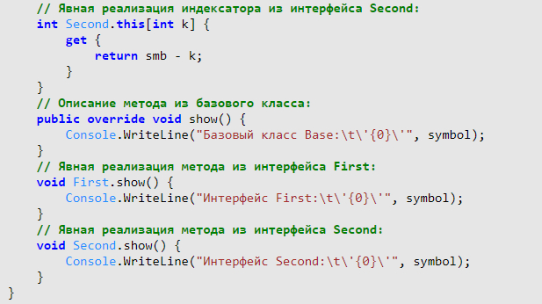
Явная реализация членов интерфейса
Notes:
Явная реализация индексатора выполняется для интерфейса Second. Версия описывается без ключевого слова public, а вместо ключевого слова this используется конструкция Second.this. Запрос значения выражения с проиндексированным объектом вычисляется как разность кода символа из поля smb и индекса k (выражение smb-k). Явная реализация индексатора будет задействована, если мы станем индексировать объект через интерфейсную переменную типа Second. При индексировании объекта через объектную переменную класса MyClass или через интерфейсную переменную типа First в игру вступает первая версия индексатора.
У метода show() в классе MyClass есть три версии. Версия с ключевым словом override вызывается через объектную переменную базового класса. Явная реализация метода из интерфейса First задействуется при обращении к объекту через переменную интерфейсного типа First. При обращении к объекту через интерфейсную переменную типа Second используется явная реализация метода для интерфейса Second. Каждая версия метода отображает значение свойства symbol объекта и название класса или интерфейса, для которого выполнена реализация метода.
Вообще общая концепция использования явных реализаций методов, свойств и индексаторов интерфейса немного другая. Мы можем для интерфейса выполнить явную реализацию метода, свойства, индексатора. И если обращение к объекту выполняется через интерфейсную переменную соответствующего типа, то используется данная явная реализация для метода, свойства, индексатора. Во всех прочих случаях используются "обычные" реализации (или неявные реализации - для них не указывается имя интерфейса). Что касается метода show(), то для него определены явные реализации для интерфейсов First и Second. Первая используется, если доступ к объекту выполняется через ссылку типа First, а вторая - при использовании переменной типа Second. Во всех прочих случаях используется версия, переопределяющая абстрактный метод из класса Base. Для нас "все прочие случаи" - это обращение к объекту через объектную переменную класса MyClass.

Slide 40
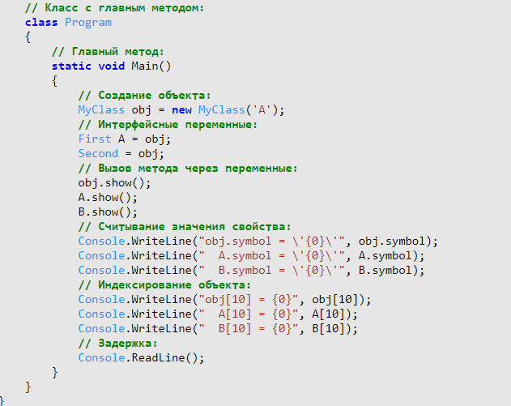
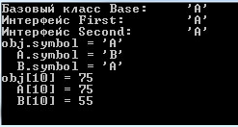
Явная реализация членов интерфейса
Notes:
В главном методе командой
MyClass obj = new MyClass('A');
создается объект класса MyClass. КомандамиFirst A = obj;
иSecond = obj;
ссылка на этот объект записывается в интерфейсные переменные A и B. Переменные A, B и obj мы используем для вызова метода show() (командыobj.show();
A.show();
иB.show();
), считывания значения свойства symbol (инструкции obj.symbol, A.symbol и B.symbol) и индексирования объектов (инструкции obj[10], A[10] и B[10]). Верится, что особых пояснений результат выполнения программы не требует. Но есть одно обстоятельство, связанное с методом show(). В этом методе выполняется обращение к свойству symbol. Но через какую бы переменную мы ни вызывали метод, всегда используется "общая" версия свойства, поэтому во всех трех случаях значение свойства равно 'A' (значение аргумента, переданного конструктору класса MyClass при создании объекта). А вот когда мы обращаемся к свойству через переменную A, то получаем значение 'B', поскольку здесь задействована явная реализация для данного свойства.

